Slide 1
Применение логопедических компьютерных игр в коррекционной работе учителя-логопеда.
Подготовил: учитель-логопед
А.М. Шевченко

Slide 2
Благодаря своей многофункциональности компьютер полезен человеку любой профессии. Именно универсальность компьютерных средств определяет их развивающий эффект в образовании. Интерес детей к компьютеру огромен, и дело взрослых, обратить его в полезное русло. Компьютер, являясь самым современным инструментом для обработки информации, может служить мощным техническим средством обучения и играть роль незаменимого помощника в воспитании и обучении ребенка, а также в формировании речевого и общего психического развития дошкольников. Следовательно, компьютерные программы вполне можно использовать в деятельности логопеда и родителей для повышения эффективности коррекционного процесса. Компьютер помогает учителю-логопеду на занятиях:
- При обследовании речи детей; - Для развития фонематического слуха; - Развития слоговой структуры слова; - Развития грамматического строя речи; - Обогащения словарного запаса; - Развития связной речи; - Для автоматизации поставленных звуков; Занятия детей на компьютере имеют большое значение не только для развития интеллекта и речи, но и для развития мелкой моторики.

Slide 3
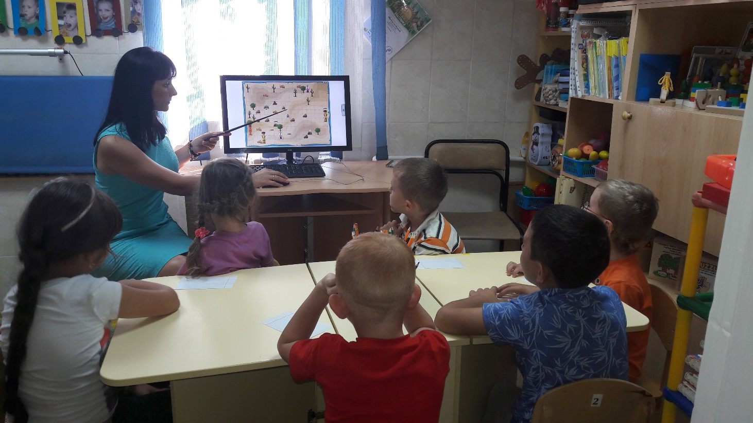
Используя в своей деятельности информационно-коммуникативные технологии с целью повышения эффективности процесса коррекционно-логопедического воздействия, логопед при этом решает следующие задачи:
- повышение мотивации детей к логопедическим занятиям; - формирование сотрудничества и новых форм общения между ребенком и логопедом; - адекватная (осознанная) оценка ребенком своих действий во время занятий с компьютерной программой; - положительное эмоциональное состояние ребенка в процессе занятий, как залог успеха.
использование компьютерной игры «Пират и клад» (пространственное ориентирование). Цель: Научить детей ориентированию по клеткам.

Slide 4
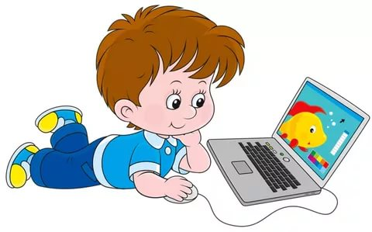
В использовании мультимедийных презентаций и логопедических компьютерных программ можно выделить такие преимущества, как:
- информационная емкость;
- доступность;
- наглядность;
- эмоциональная привлекательность;
- многофункциональность.
Благодаря тому, что изображения на экране появляются последовательно, дети имеют возможность выполнять элементы упражнений более тщательно и в полном объеме.
Использование анимации и сюрпризных моментов делают коррекционный процесс более интересным и выразительным.
Дети получают одобрение не только от логопеда, но и со стороны компьютера в виде картинок-призов, сопровождающихся звуковым оформлением.
Существенно сокращают время на дифференциацию смешиваемых звуков.

Slide 5
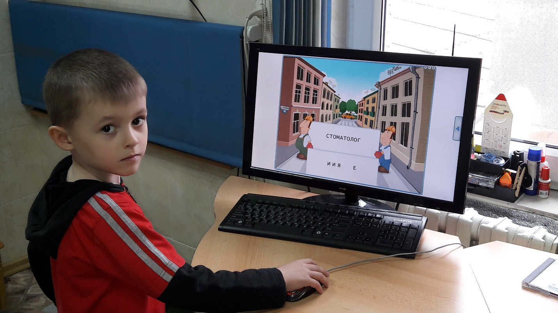
компьютерная игра «Веселый город» (пропущенные буквы). Цель: Развитие слоговой структуры слова.

Slide 6
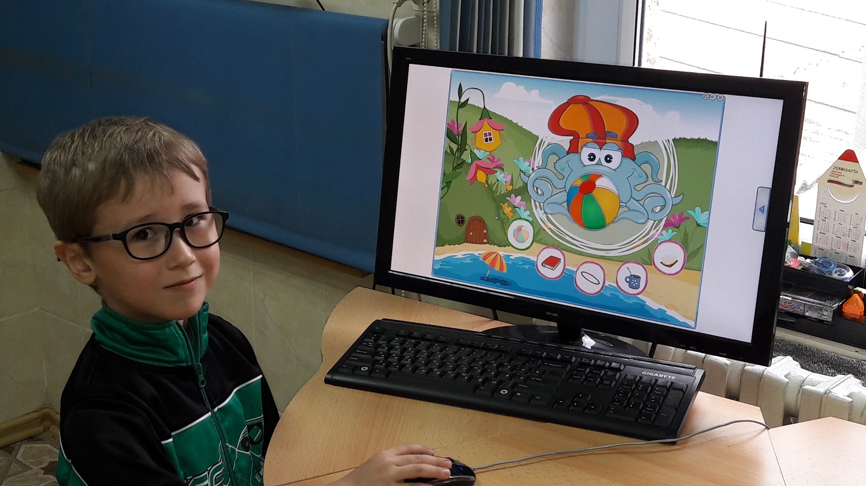
компьютерная игра «Кто что делает?» (глагольный словарь). Цель: Сформировать у детей навык самостоятельного подбора слов-действий к предмету.

Slide 7
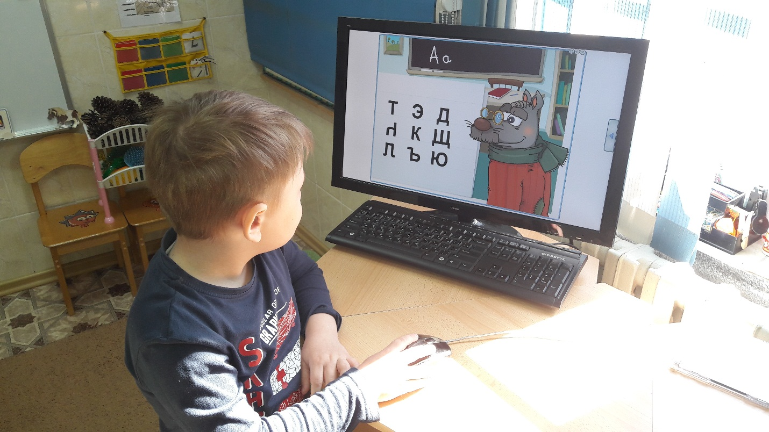
Компьютерная игра «Волк учит буквы» (исправляем «неправильные» буквы)
Цель: Предупредить появление у детей нарушения чтения и письма, формируя представление о правильном образе буквы.
Используйте возможности логопедической компьютерной игры для того, чтобы помочь ребенку приобрести новые навыки и развивать психические процессы (память, внимание, мышление, логику) и правильную речь. Для занятий с ребенком следует выбирать только логопедические компьютерные игры, разработанные профессионалами для детей с нарушением речевого развития. Но, помните об опасностях злоупотреблений. Тогда компьютерные игры принесут вашему ребенку только пользу!

